Slide 1

React lifecycle
Кирилл Матросов

Slide 3
Создание и иницилизация компонента
constructor
getDerivedStateFromProps
componentDidMount

Slide 4
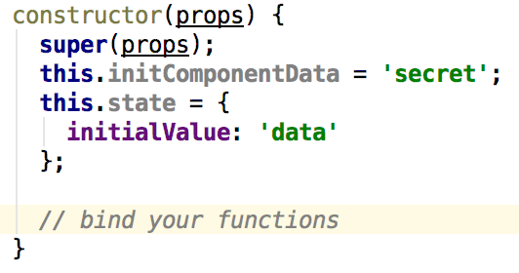
constructor
Можно
Установите изначальное состояние компонента
Задайте значений state
“Привяжите” this к вашим функциям, если не используете стрелочные функции для методов
Нельзя
Не выполняйте никаких сайд-эффектов
Избегайте
Копирования свойств props в state, они будут доступны и так. Исключением можно считать случай, когда мы хотим игнорировать обновления props

Slide 5
static getDerivedStateFromProps
Статическая функция (нет доступа к this)
Синхронизируйте ваши props и state (замена устаревшему componentWillReceiveProps(nextProps))
Возращает объект или null. Возвращаемый объект «вливается в существующее состояние компонента.
Отрабатывает при инициализации компонента, изменении props или setState (с 16.4.2)

Slide 6
render
Нужно
Определить, каким будет DOM
Нельзя
Не выполняйте this.setState - приведет к зацикливанию

Slide 7
componentDidMount

Slide 8
Обновление компонента

Slide 9
deprecated
componentWillMount
componentWillReceiveProps(nextProps)
componentWillUpdate(nextProps, nextState)

Slide 10
Полезные ссылки
https://twitter.com/dan_abramov/status/981712092611989509

